Slide 1
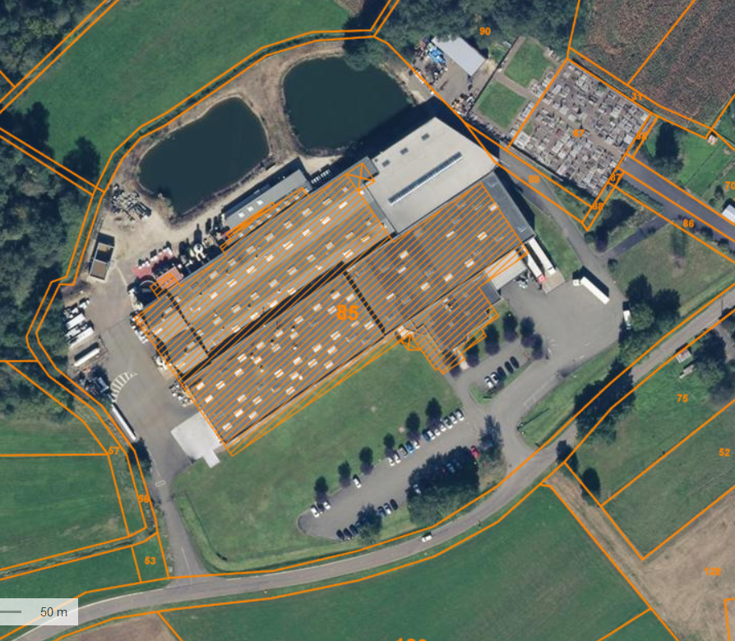
Four décapage thermique

